Slide 1







Міжнародна науково-освітня програма GLOBE.
Вебінар «Візуалізація даних програми GLOBE. Методика фенологічних спостережень»
Пустільнік Наталія Володимирівна,
заступник координатора програми GLOBE в Україні

Slide 2
План вебінару
15:00-15:05 - Вітальне слово заступника директора Національного еколого-натуралістичного центру Тараненко Вікторії Іванівни.
15:05-15:10 - Огляд новин у програмі GLOBE (Пустільнік Н.В.)
15:10-15:25 - Методика фенологічних спостережень (Пустільнік Н.В.)
15:25-15:40 - Візуалізація та отримання даних (Пустільнік Н.В.)
15:40-15:50 - Запитання та відповіді.
15:50-16:00 – Пропозиції щодо місця проведення Всеукраїнського семінару-тренінгу для учасників програми GLOBE - 2015.
16:00-16:05 – Завершення вебінару. Будь-ласка, візьміть участь у короткому опитуванні з оцінки якості проведення вебінару. Це займе менше хвилини!

Slide 3
Програма GLOBE
GLOBE - «Глобальне вивчення та спостереження з метою поліпшення довкілля»
Підтримується:
  Національною адміністрацією з аеронавтики і космонавтики (NASA)
  Національним управлінням океанічних і атмосферних досліджень (NOAA)
  Національним науковим агентством (NSF)
  Державним департаментом США
  В Україні – Міністерством освіти і науки України

Slide 4
Спільнота GLOBE
В світі | В Україні
112 країн
Шкіл: 27,035 | Шкіл: 138
Учнів: 1,5 млн | Учнів: 477
Вчителів: 54,000 | Вчителів: 40
Відвідуйте українську сторінку на міжнародному сайті GLOBE: http://www.globe.gov/web/ukraine/overview
Спільнота GLOBE це:
Доступ до великої бази даних про навколишнє середовище, зібраних учнями з усього світу
Зв’язок з вчителями, науковцями, учнями з 112 країн світу
Участь у міжнародних конкурсах та експедиціях
Доступ до методик, відео та інших матеріалів GLOBE

Slide 5

Огляд програми
Схема роботи учнів за програмою
Рівні підготовки
Збір інформації
Аналіз даних
Висновки
Нові запитання
Реєстрація даних
Програма передбачає різні рівні підготовки учнів:
  початковий — від 5 до 9 років;
  середній — від 10 до 13 років;
  високий — від 14 до 18.

Slide 6
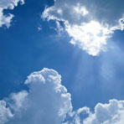
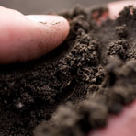
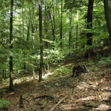
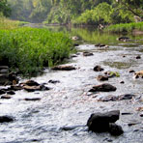
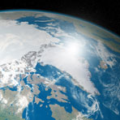
Дослідження програми GLOBE
Атмосфера
Ґрунт
Наземний покрив/біологія
Земля як система/Фенологія
Гідрологія

Slide 7
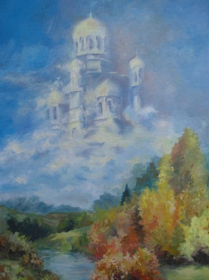
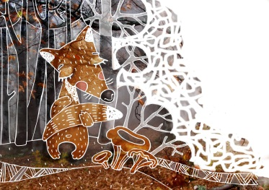
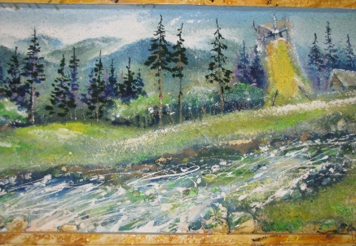
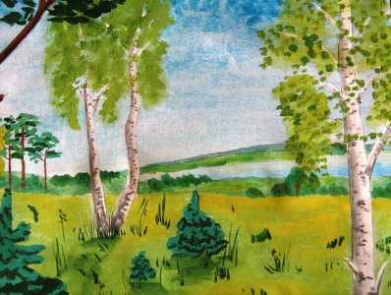
Міжнародний художній он-лайн конкурс «Календар GLOBE 2015»
Мета конкурсу: висвітлити і зафіксувати місцеві громади GLOBE по всьому світу.
Тема конкурсу цього року: «GLOBE у моїй школі». Автор кращої роботи отримає приз - надрукований календар з його роботою (решта учасників отримають онлайн-версію календаря)
Минулого року три роботи з України зайняли 1, 2 і 3 місце в регіоні Європа та Євразія.
Сертифіковані вчителі GLOBE та їх учні можуть взяти участь у Європейському етапі конкурсу, завантаживши свої фотографії на міжнародний сайт програми.
Детальніше: http://nenc.gov.ua/2300.html

Slide 8
Міжнародні проекти програми
Вивчаємо пори року разом
Тиждень кліматичних спостережень
Дослідження сезонних особливостей вегетації типових видів рослин в Ізраїлі та Україні
Європейський конкурс фотографій (в рамках Календар GLOBE)

Slide 9

Кампанія «Вишнева Україна»
Це всеукраїнська учнівська кампанія по спостереженню за початком вегетаційного сезону рослини виду вишня звичайна (Prunus cerasus).
Протягом березня-травня 2015 учні спостерігають за появою та розпуском бруньок на вишні звичайній. Свої дані діти надсилають на адресу GLOBE після обробки яких буде створено інтерактивну карту України з місцями розташування шкіл-учасників, даними їх спостережень та фотографіями. Карта буде у відкритому доступі в Інтернеті.
Детальніше : http://nenc.gov.ua/2312.html

Slide 10
Глобальне вимірювання опадів (GPM): супутникова місія
Супутник NASA вимірює опади з космосу. Місія була запущена 24 лютого 2014 року. Дані місії допоможуть нам краще розуміти водні та енергетичні цикли та використовувати ці дані для суспільних потреб.
Ви і ваші учні/вихованці можуть приєднатися до цієї кампанії. Для цього потрібно:
  Збирати дані про кількість опадів та вносити їх на сайт;
  Можна виконати з учнями декілька цікавих навчальних завдань: http://pmm.nasa.gov/education/current-activities
  Приєднатися через соціальні мережі;
  Провести практичне заняття для зацікавлення ваших учнів у кампанії. Звяжіться з організаторами і вони надішлють вам безкоштовний набір наклейок, буклетів та інший матеріалів (http://pmm.nasa.gov/education/rain-engauge)
  Детальніше тут: http://www.globe.gov/web/gpm/overview/how-to-participate

Slide 11
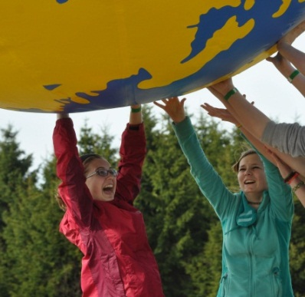
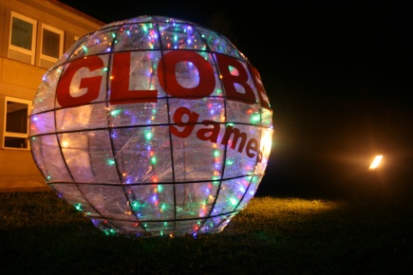
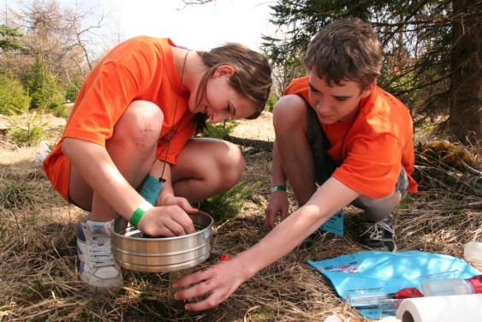
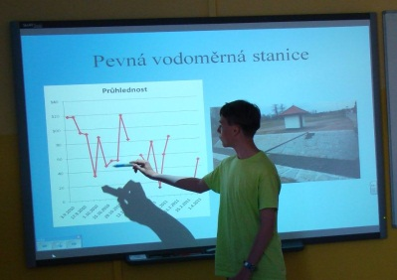
Літня практична школа
GLOBE Games 2015
Щорічний з'їзд найактивніших учнів GLOBE Games.
Протягом 4 днів діти займаються за програмою, працюють з вченими, ходять в експедиції, виконують різні дослідницькі завдання.
Ідея запозичена з подібних акцій у Польщі, Чехії та Хорватії.
Інформація буде надіслана листом

Slide 12
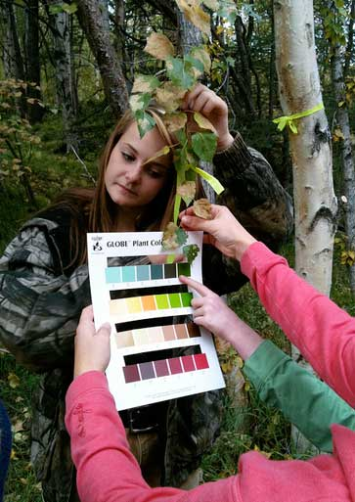
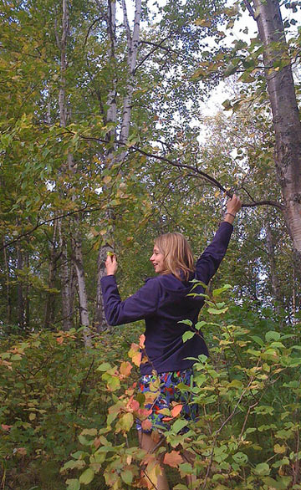
Методика фенологічних спостережень за програмою GLOBE

Slide 13
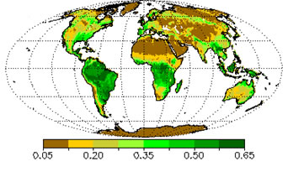
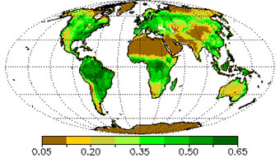
Що таке фенологія?
Фенологія – це дослідження реакцій живих організмів на сезонні та кліматичні зміни в навколишньому середовищі:
  Відмінності в довжині світлового дня та кількості світла
  Різну кількість опадів
  Різниці в температурі
  Інші важливі абіотичні фактори
March
1987
May
1987

Slide 14
Що викликає зміну сезонів?
Зміни в кількості світла через нахил Землі та його напрямку по мірі того як Земля обертається навколо Сонця
Широта, нахил Землі та позиція відносно Сонця є причиною того, що різні області отримують різну кількість сонячної енергії

Slide 15
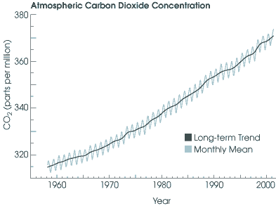
Крива концентрації CO₂ в Мануа Лоа, Гаваї
Початок
розпускання
листя
(весна)
Початок пожовтіння і опадання (пізнє літо - осінь)

Slide 16
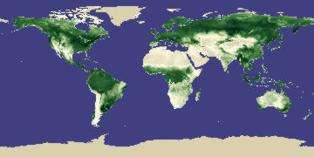
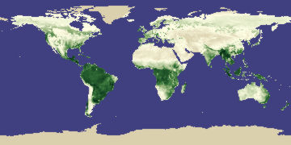
Супутникові спостереження
Оцінки зеленого рослинного покриву з даних дистанційного зондування різняться через властивості атмосфери, кут сонця, старіння приладів на супутниках
July 1998
Наземні спостереження GLOBE допомагають вченим підтвердити та уточнити тривалість вегетаційних сезонів
December 1998

Slide 17
Фенологічні протоколи
Розпускання бруньок (Budburst)
Протокол спостереження за озелененням (Green-Up) – перекладений
Протокол спостереження за зміною кольору листя (Green-Down) - перекладений
Колібрі звичайний (Ruby-throated Hummingbird)
Бузок (Lilac Phenology)
Фенологічні сади (Phenological Gardens)
Морські водорості (Seaweed Reproduction Phenology)
Моніторинг міграції арктичних птахів (Arctic Bird Migration Monitoring)

Slide 18
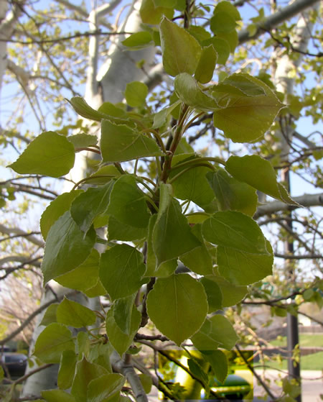
Протокол спостереження за озелененням (Green-Up Protocol)

Slide 19
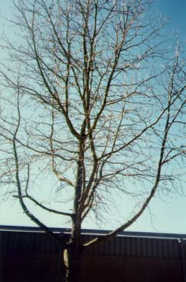
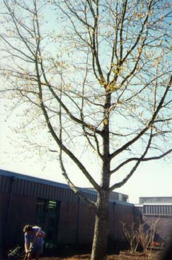
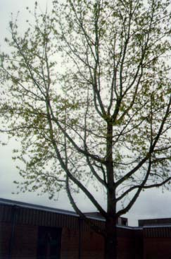
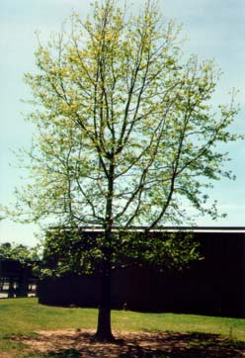
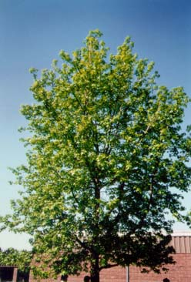
Дослідницькі питання
(Inquiry content)
Як довго розпускаються листочки на певному дереві?
Як відрізняється швидкість озеленення різних видів у вашому районі?
Як озеленення пов'язане з кількістю опадів? З ґрунтовою вологою?
Чи впливає температура на появу зеленого листя?
Як швидкість озеленення домінантних видів дерев відрізняється в межах вашого міста чи селища?
Як озеленення видів нижнього ярусу відрізняється від озеленення видів верхнього ярусу у вашому районі?

Slide 20
Чому вчені досліджують появу зеленого листя?
Щоб встановити тривалість вегетаційного сезону та стежити за її річними змінами
Визначити як умови середовища, такі як, температура повітря і ґрунту, опади, ґрунтова волога, довжина світлового дня впливають на ріст рослин
Стежити за природою і масштабами зміни клімату і її впливу на рослин і тварин
Допомогти інтерпретувати супутникові спостереження за озелененням

Slide 21
Наукове наповнення: Що таке озеленення?
March
1987
Озеленення (поява зеленого листя) – це початок фенологічних змін, що сигналізує про початок вегетаційного сезону для більшості рослин
May
1987

Slide 22

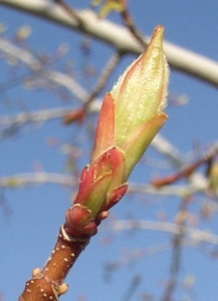
Наукове наповнення: важливі поняття
Спляча стадія – це стадія призупиненого росту і метаболізму
Стадія набухання – починається коли брунька стає більшою
Стадія розпуску – це поява нових листочків (фотосинтетично активне листя) на рослинах, що сигналізує про початок нового вегетаційного циклу

Slide 23
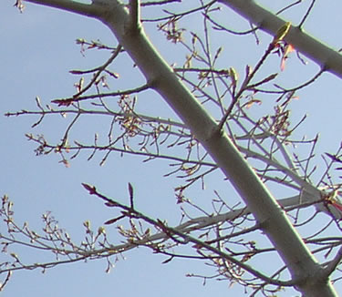
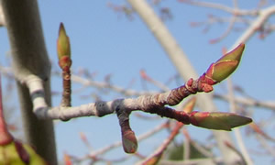
Інструменти: Що вам знадобиться?
GPS (або можна використовувати Google Maps, додаток Polaris Navigation на смартфоні тощо)
Місцевий визначник дерев
Компас
Рулетка (для дослідження ділянки трав'янистих рослин)
Фотоапарат
Маркувальна стрічка та перманентний маркер

Slide 24
Вимірювання
  Будь-які дослідження за програмою GLOBE починаються з закладання ДІЛЯНКИ СПОСТЕРЕЖЕНЬ
Для закладання ділянка проведення спостережень за озелененням вам потрібні:
  Координати та висота над рівнем моря
  Фотографії ділянки
Для заповнення протоколів вам потрібні:
  Дерева і кущі: дата, стан бруньки, довжина листка на чотирьох бруньках з однієї гілки
  Трави: дата, довжина пагонів на перших чотирьох проростках, що з’являться

Slide 25
Збір даних: матеріали
Для спостережень за озелененням вам знадобиться:
  Протокол спостереження за озелененням (містить матеріали для вчителя, путівники для визначення ділянки спостережень за озелененням як дерев і кущів, так і травянистої рослинності, містить самі листи внесення даних для учнів тощо)
Також, бажано одночасно з спостереженнями за озелененням проводити атмосферні дослідження, тому рекомендуємо користуватися: Атмосферні дослідження: Лист внесення даних
Не забувайте про посібник «Программа GLOBE: Полное руководство для учителей (1997)» та посібник "Підходи до реалізації міжнародної програми дослідження довкілля GLOBE в освітніх закладах (на прикладі Чернігівської області)"

Slide 26
Збір даних: ділянка для спостереження за озелененням та пожовтінням
Вибір ділянки:
  Щонайменше за 2 тижні до очікуваного початку розпуску бруньок
  Зручне розташування
  Бажано місцеві види дерев/кущів, які не поливаються та не удобрюються
Вибір дерева/куща або трави
  Визначте домінантні вили дерев/кущів або трав
Для дерев або кущів
  Виберіть одне або більше домінантне, місцеве, листопадне дерево/кущ
  Виберіть та помітьте маркувальною стрічкою здорову гілку середнього розміру на південному боці дерева
Для трав:
  Виберіть ділянку, де домінують трав'янисті рослини, площею в 1 кв. метр

Slide 27
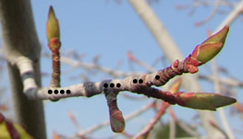
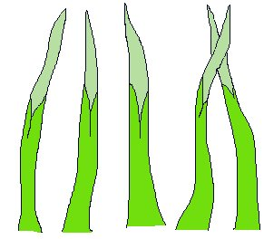
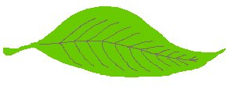
Збір даних: протокол
Перший раз
  Знайдіть і помітьте зелений пагон трави або бруньку на кінці обраної гілки
  Знайдіть і помітьте три інші найближчі бруньки чи пагони
  Сфотографуйте вашу ділянку
Кожного разу
Для дерев і кущів
  Огляньте кожну бруньку і визначте чи вона:
    Спляча, набухає, розпускається, довжина (мм), втрачена
  Продовжуйте вимірювати листок доки він не припинить рости
Для трав
  Огляньте кожну бруньку і визначте чи вона:
    Немає пагонів, довжина (мм), втрачений
  Продовжуйте вимірювати пагін доки він не припинить рости
.
:
.
:
:
:
mm

Slide 28
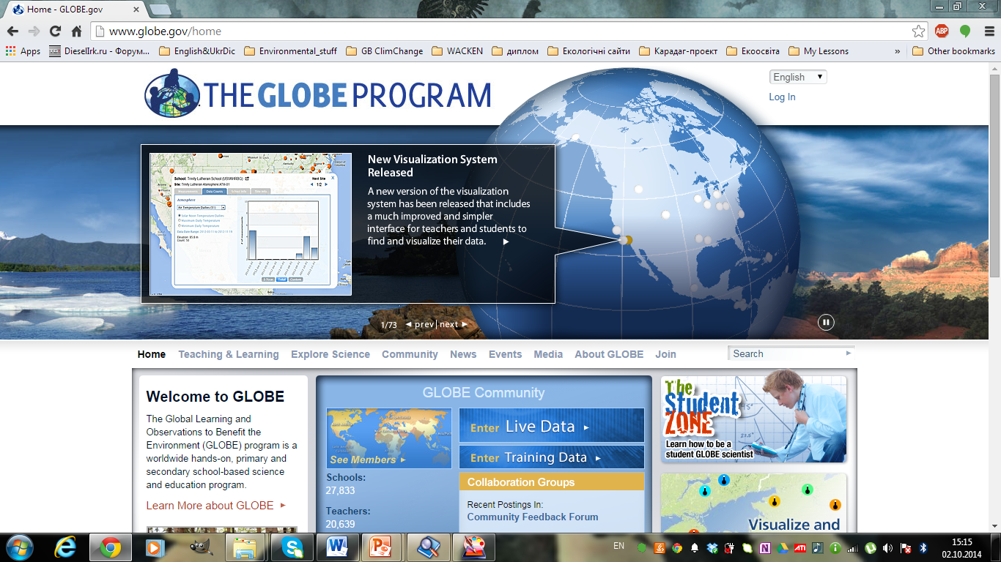
Внесення даних на сайт www.globe.gov
Визначання ділянки спостережень за озелененням та пожовтінням
Notes:
Заходимо на сайт www.globe.gov. Натискаємо в правому верхньому правому кутку кнопку Log In

Slide 29
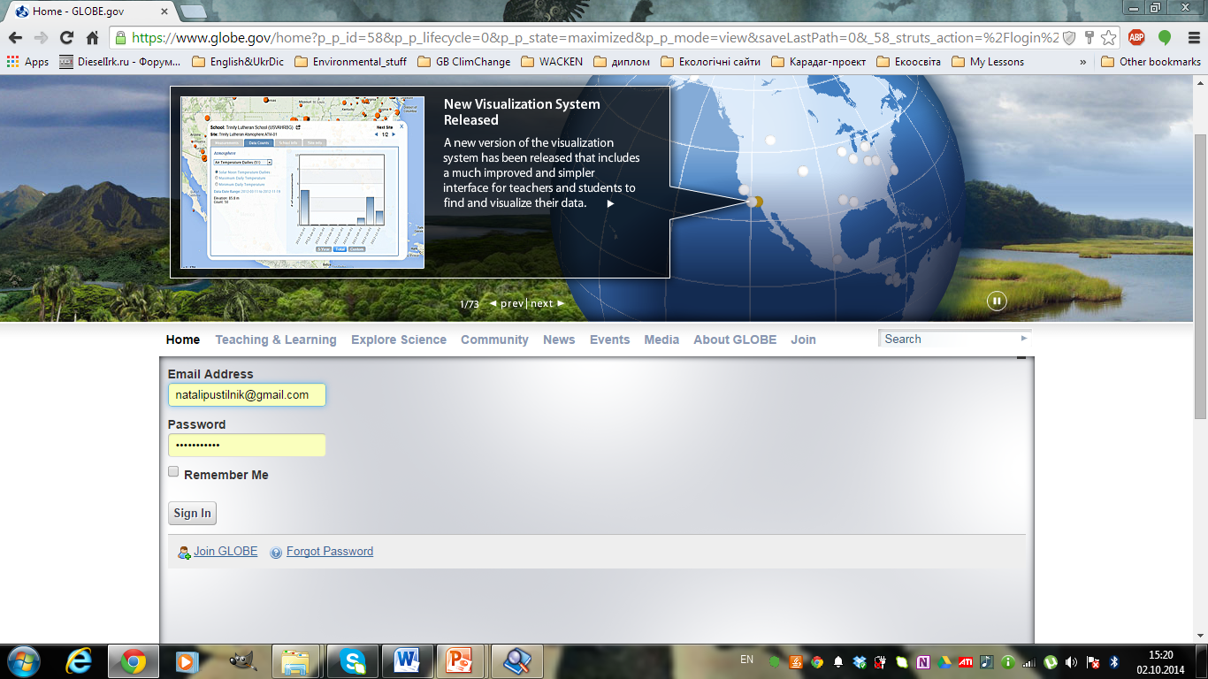
Вводимо свій e-mail, пароль і натискаємо Sign In

Slide 30
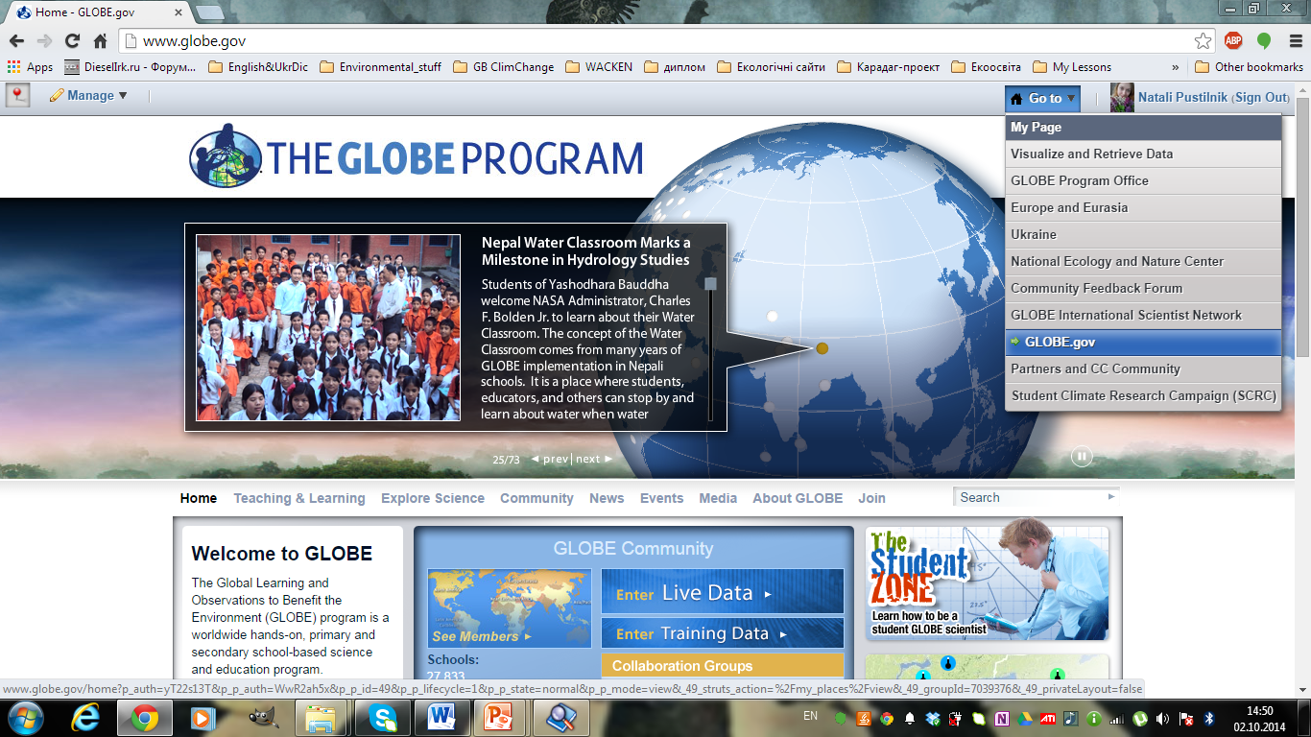
Натискаємо кнопку Go to і переходимо на My Page

Slide 31
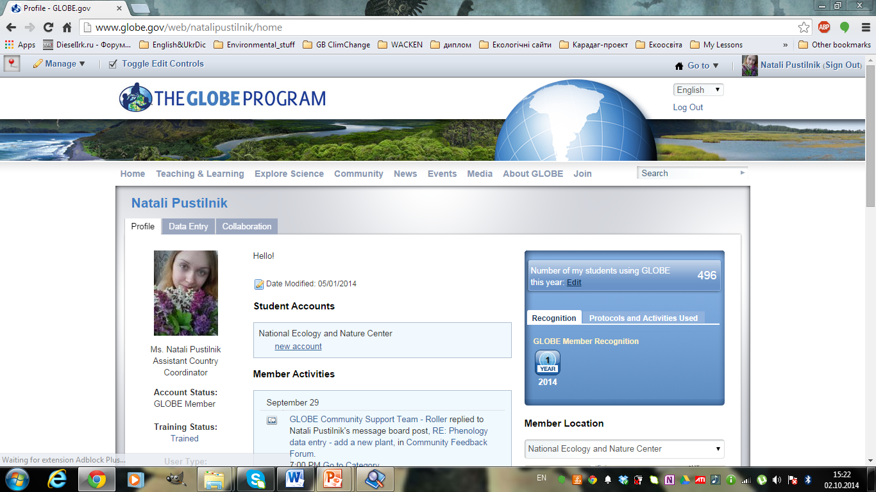
Натискаємо кнопку Data Entry

Slide 32
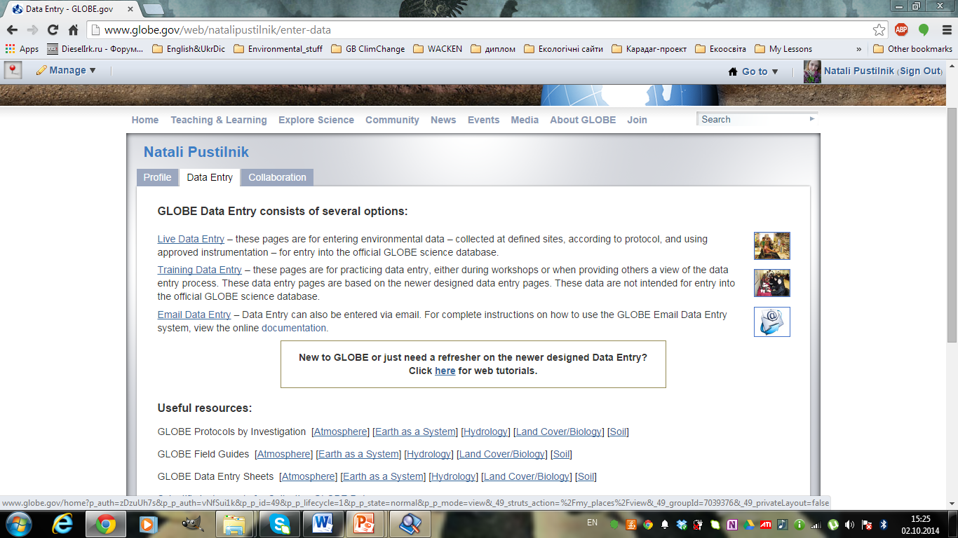
Три опції: внесення даних, тренувальне внесення даних, внесення даних через e-mail

Slide 33
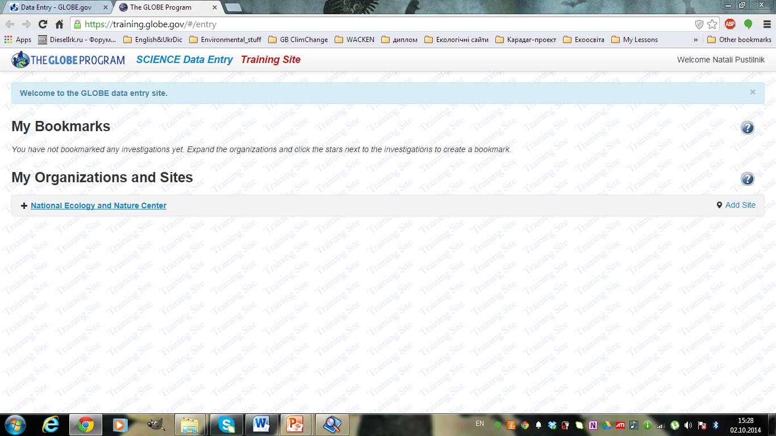
Список навчальних установ до яких ви належите. Натисніть Add Site – додати ділянку
Notes:
Натисніть Add Site – додати ділянку

Slide 34
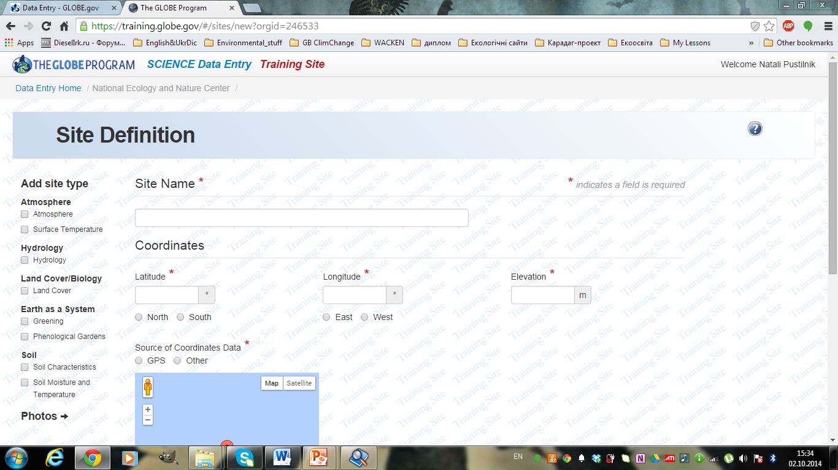
Заповніть форму 1/1
Notes:
Site name – назва ділянки; Координати – довгота, широта, висота (якщо все правильно ваша ділянка має відображатися на карті).

Slide 35
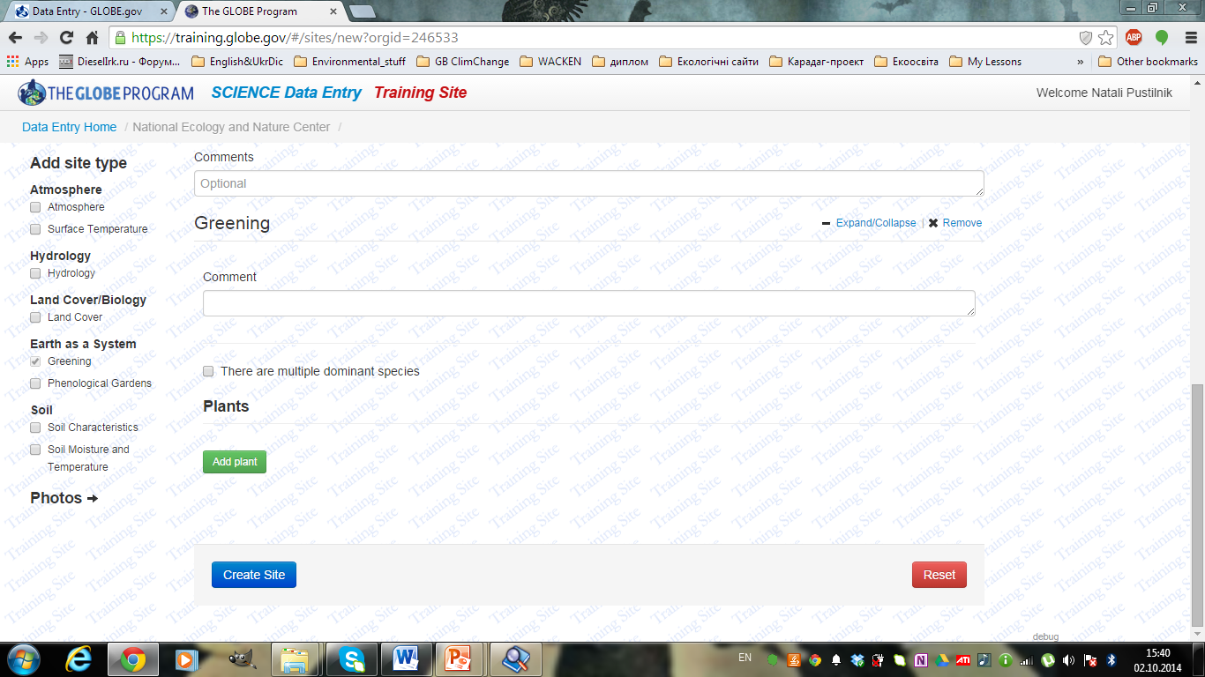
Заповніть форму 1/2
Notes:
Оберіть тип ділянки (у даному прикладі – ділянка для спостереження за озелененням – Greening). Додайте коментарі (якщо вважаєте за потрібне), натисніть Add Plant, щоб додати рослину(и) , яку(і) будете вивчати.

Slide 36
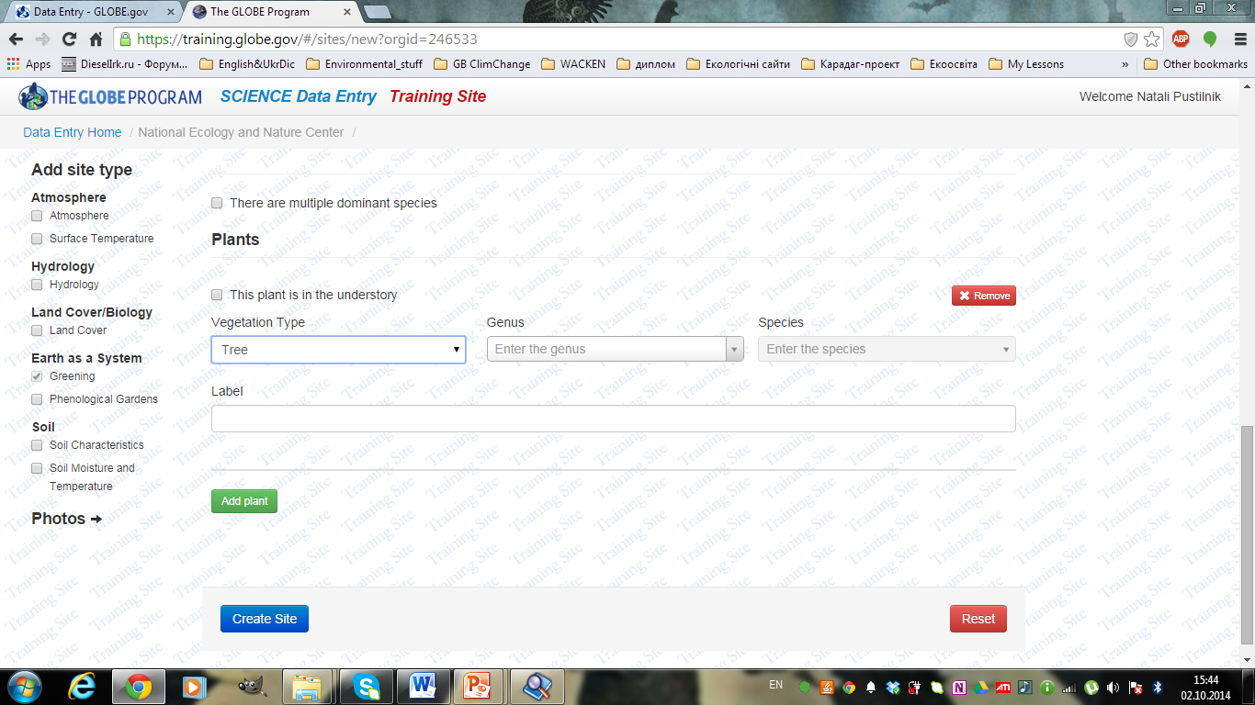
Оберіть тип рослини (дерево, кущ чи трава) і запишіть рід і вид латиною. Також вкажіть мітку, якою ви помітили дану рослину і натисніть Create Site

Slide 37
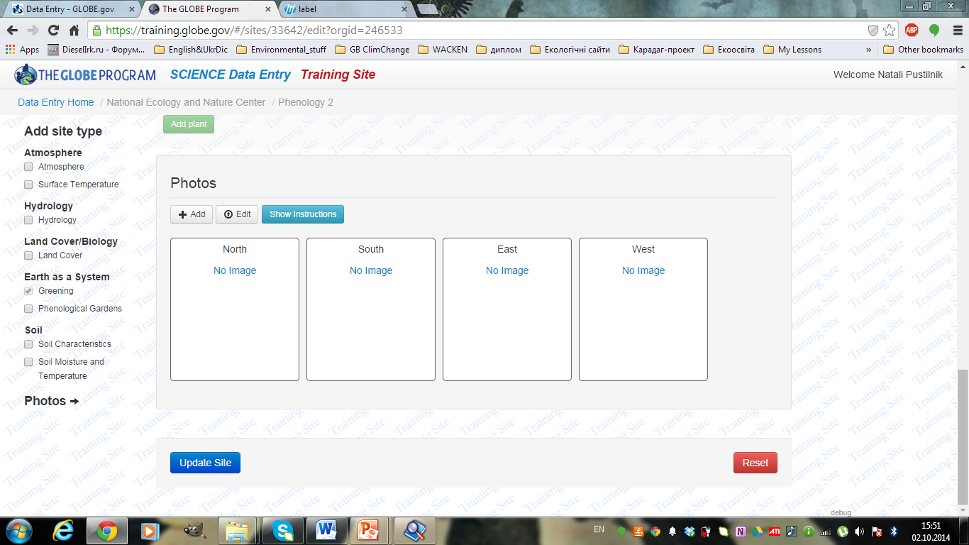
Після цього ви зможете додати фотографії вашої ділянки і натиснути Update Site. Все! Ми створили ділянку фенологічних спостережень

Slide 38
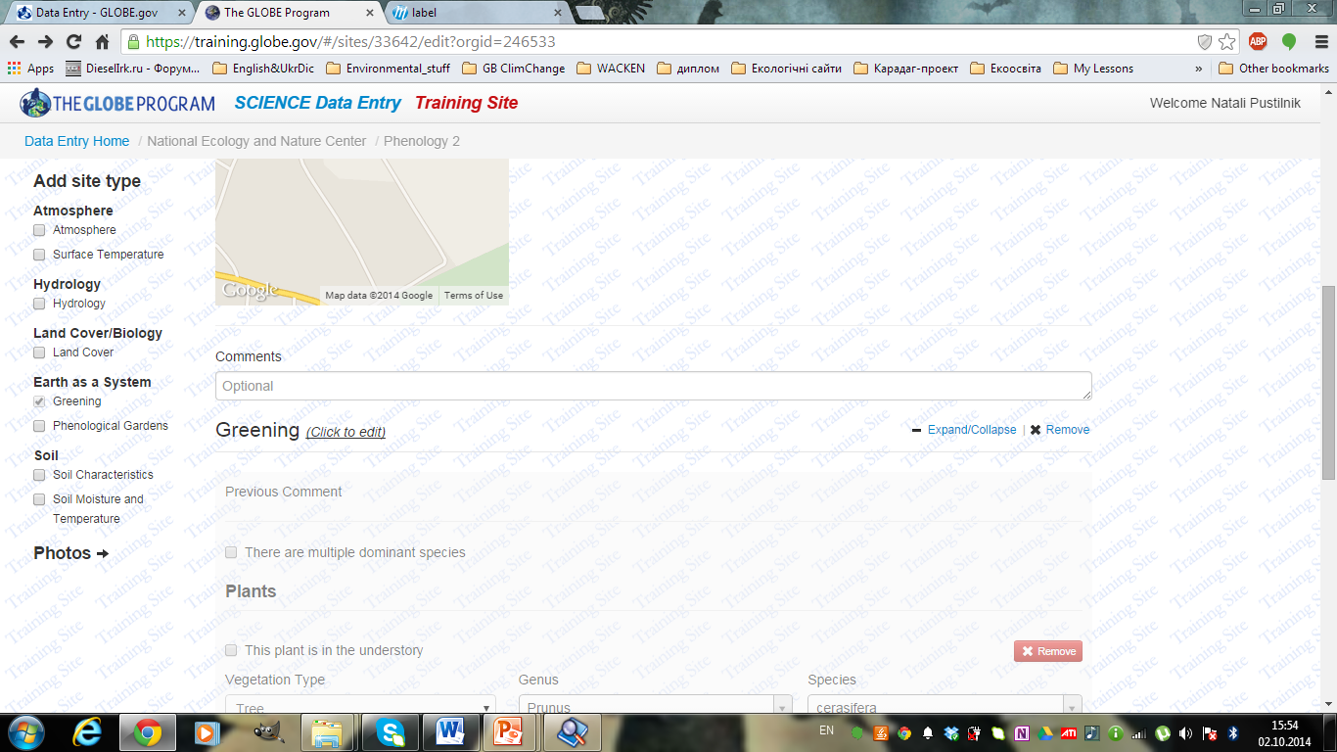
Щоб почати вносити дані, натискаємо Data Entry Home

Slide 39
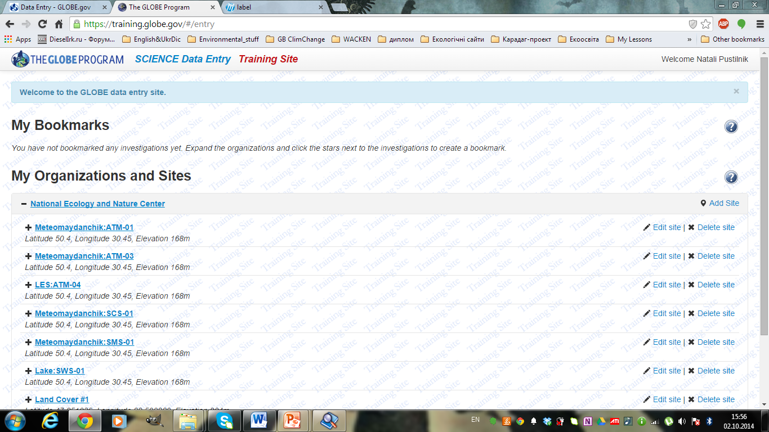
Ми повернулися на сторінку внесення даних
Внесення даних спостережень за озелененням
Notes:
Натискаємо на назву своєї орагнізації і бачимо перелік ділянок, які ви створили.

Slide 40
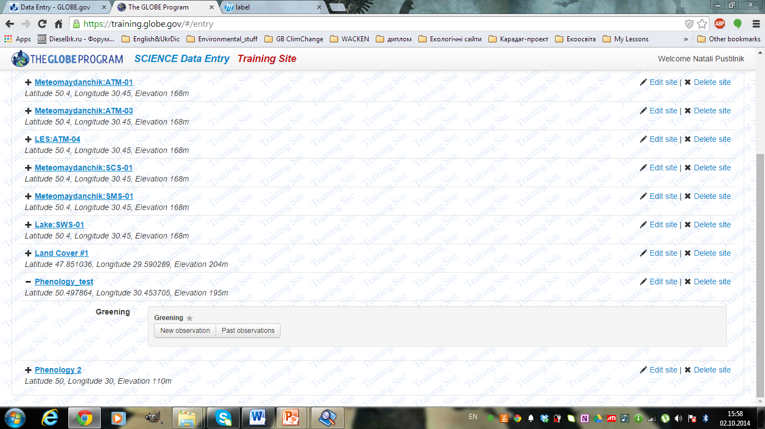
Обираємо фенологічну ділянку і натискаємо New observation

Slide 41
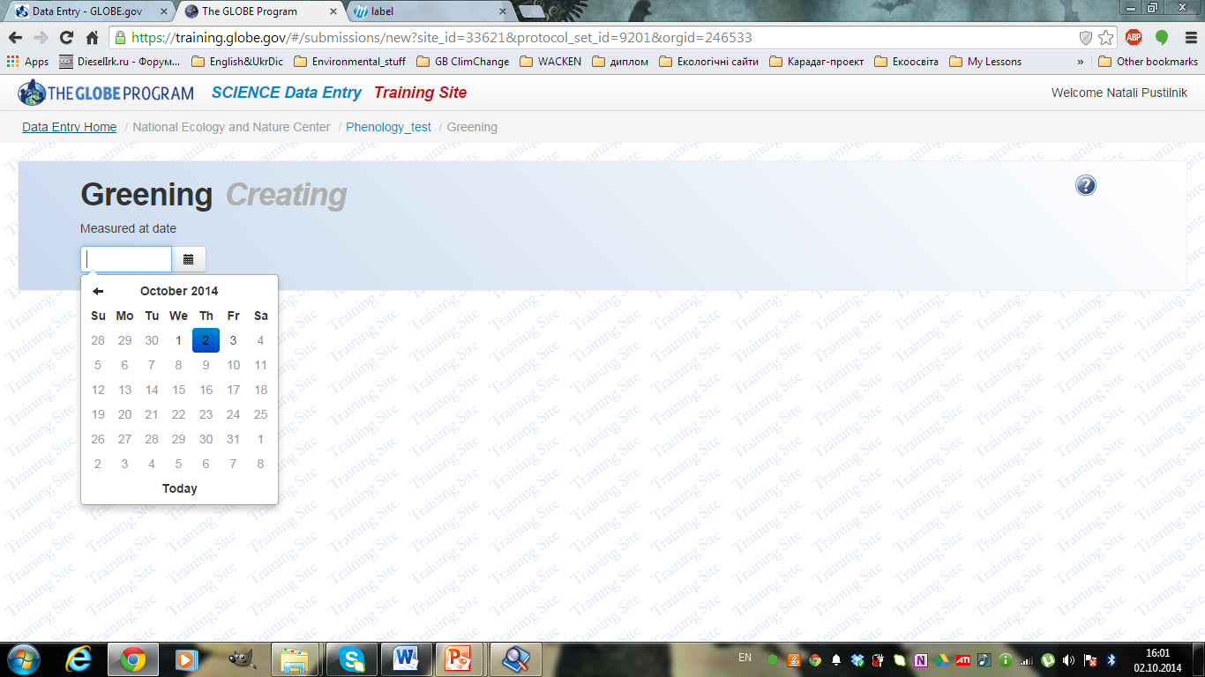
Обираємо час вимірювання

Slide 42
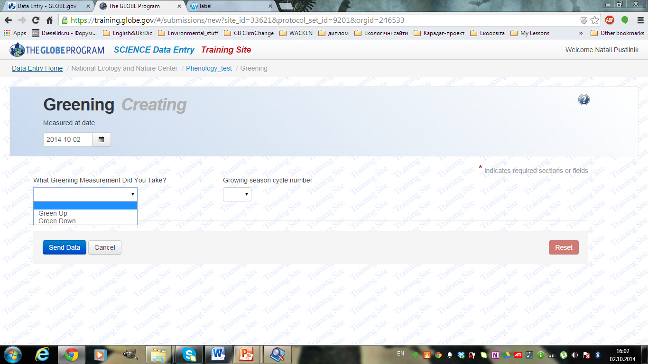
Обираємо тип спостережень, які ми зробили: Green Up – озеленення, Green Down – пожовтіння і номер вегетаційного циклу (у нашій широті – 1)

Slide 43
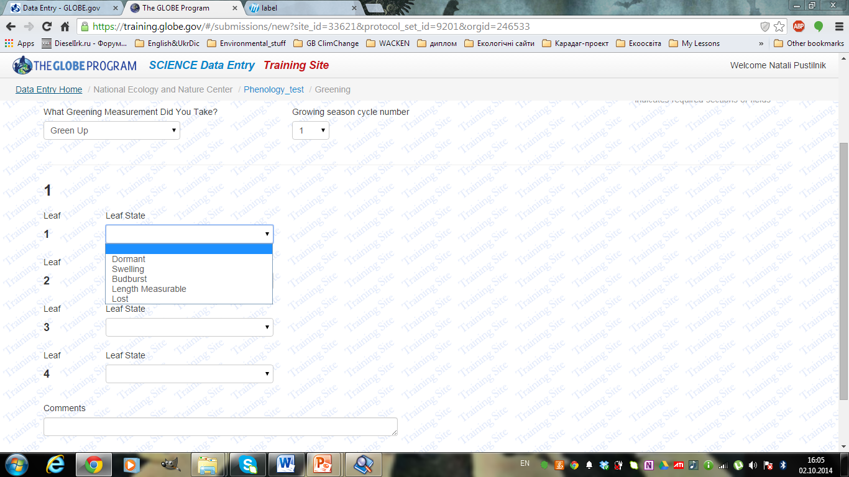
Для кожного з 4 листків записуємо стадію
Notes:
Dormant – спляча, Swelling – набухає, Budburst – розпускається, Length Measurable – можна виміряти довжину (тоді записуємо справа довжину листка в мм) і Lost - втрачено

Slide 44
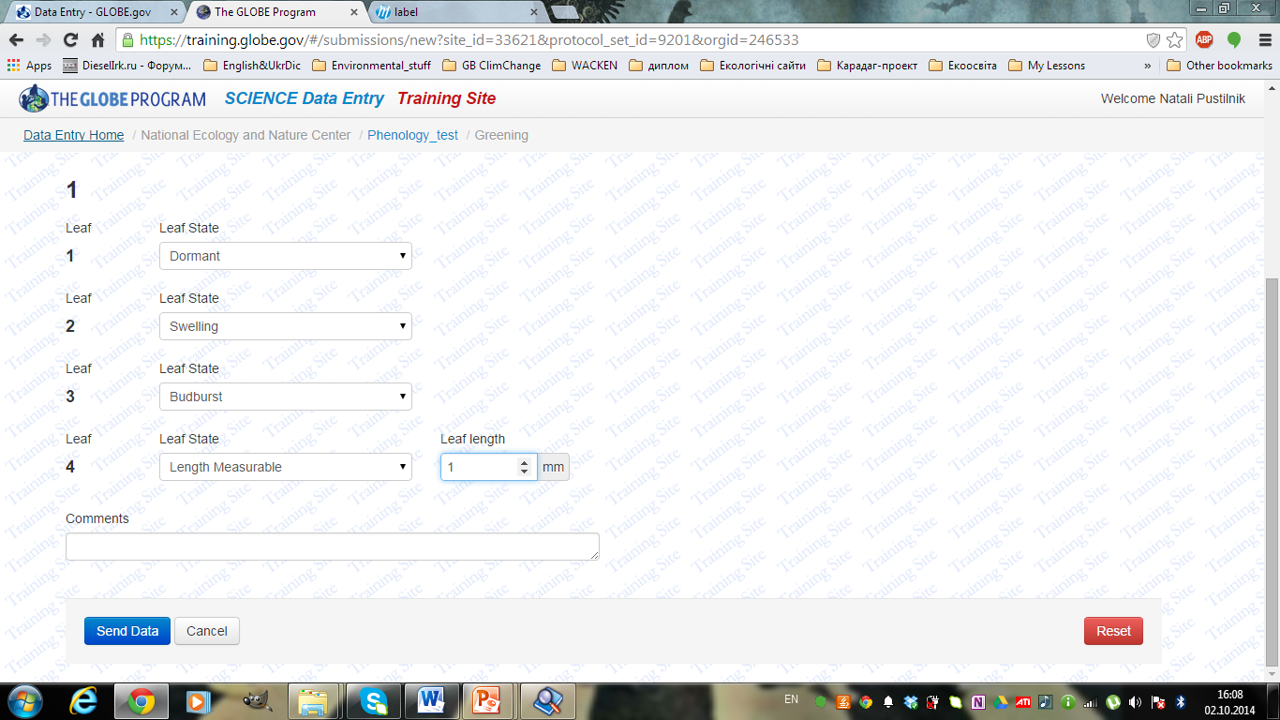

Натискаємо Send Data

Slide 45
Результати

Slide 46
Ви навчилися
Закладати ділянку фенологічних спостережень;
Вносити дані про озеленення на сайт;
Працювати з протоколами GLOBE.

Slide 47
Дякую за увагу!
Контактна інформація:
www.nenc.gov.ua/globe – офіційний сайт програми GLOBE в Україні
www.nenc.gov.ua/globe – міжнародний сайт програми
globeukraine@gmail.com – електронна адреса для запитань та пропозицій
www.facebook.com/globeinukraine - українська сторінка GLOBE на Фесйбуці

Slide 48
Корисні посилання
Інструкція по внесенню даних на сайт - http://nenc.gov.ua/GLOBE/Instructions/Nova%20instrukcia%20po%20vnesennu%20danuh_2014.rar
Налаштування і робота GLOBE аккаунту - http://nenc.gov.ua/GLOBE/Instructions/Nalashtuvannya%20GLOBE%20akkauntu.rar
Протокол спостереження за озелененням - http://nenc.gov.ua/GLOBE/Handbooks/greenup.pdf
Протокол спостереження за зміною кольору листя - http://nenc.gov.ua/GLOBE/Handbooks/greendn.pdf
Программа GLOBE: Полное руководство для учителей (1997) – http://nenc.gov.ua/2200.html
Інструкція: Візуалізації і отриманні даних GLOBE -

